Slide 1
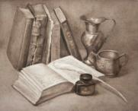
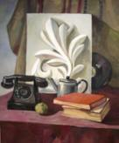
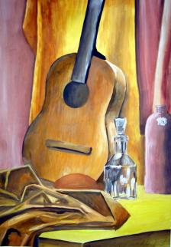
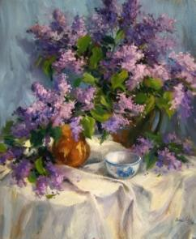
«Какой нарисовать натюрморт?» 1 часть Задания по ИЗО для учащихся 6 классов
Антипова Т. Б. - преподаватель изобразительного искусства
ГБОУ СОШ №2 г. Сызрани

Slide 2
Здравствуй, юный художник!
Чтобы нарисовать натюрморт его надо составить из предметов.
В 1 части ты познакомишься как составлять натюрморт.
Задание 1
Рассмотри следующий слайд и распредели предметы на группы.
Это тебе надо для твоего натюрморта

Slide 3
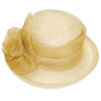
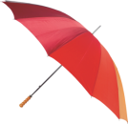
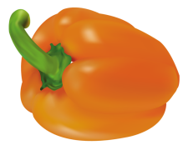
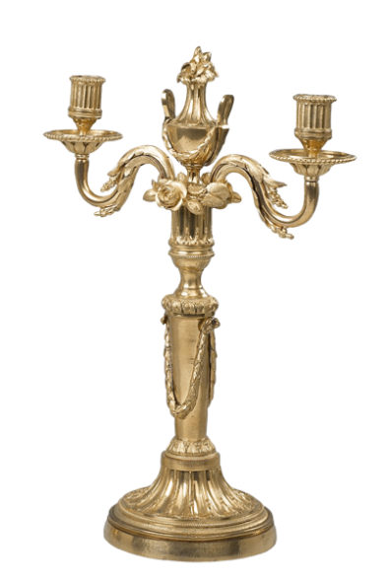
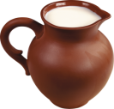
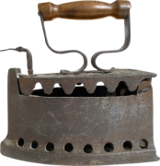
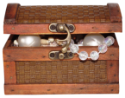
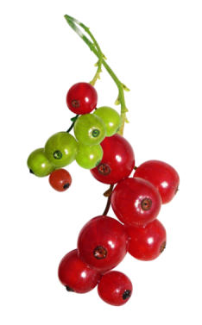
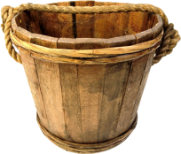
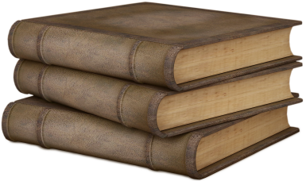
Нас окружают разные вещи
СТАРЫЕ
НЕНУЖНЫЕ
АНТИКВАРНЫЕ
НОВЫЕ
СУПЕРСКИЕ
СТИЛЬНЫЕ

Slide 4
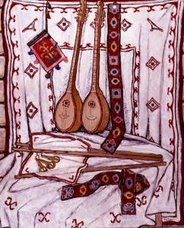
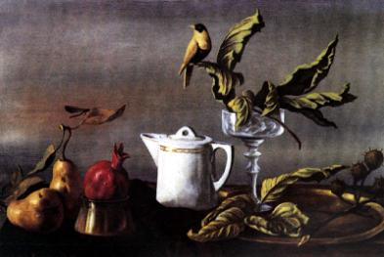
Подсказка
Натюрмо́рт (фр. nature morte — «мёртвая природа») —это изображение неодушевлённых предметов в изобразительном искусстве.
В этих натюрмортах предметы собраны по теме
«Музыка» «Фрукты»

Slide 5
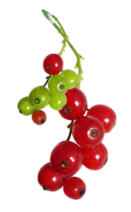
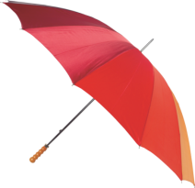
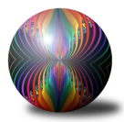
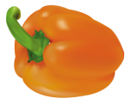
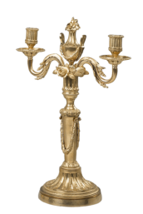
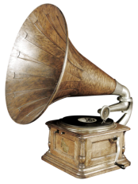
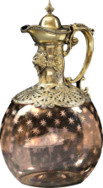
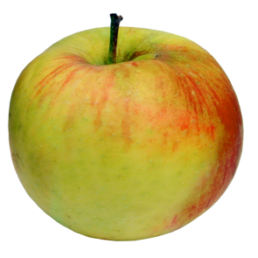
Выбери из предметов 5 или 3 штуки которые по теме «Крестьянский завтрак»
или «Стол купчихи».
Скопируй их на следующий слайд.

Slide 6
Подсказка тебе поможет. Ты выбрал предметы?
Копируй их сюда.
Составь из них натюрморт.
Двигай картинки, поворачивай – так ты составишь свой натюрморт.
Сам процесс составления называется композицией.
В натюрморте предметы должны быть
по размерам разные:
БОЛЬШОЙ, средний, маленький, одинаковые

Slide 7
Домашнее задание
Составь из своих настоящих предметов натюрморт:
«Дары осени»,
«Спортивный (с спортивными предметами)»,
«Детский (с игрушками)»,
«Пасхальный»,
«Столярный (с инструментами столяра)»,
«Дары леса»,
«Строительный (с кирпичами, мастерком, ведром и т.д.
До встречи во 2 части

